Slide 1

Networking equipment and constraints
Lab3

Slide 2
Cuprins
Recapitulare TCP/IP – Incapsulare
Straturile unei retele
Echipamente terminale
Echipamente nivelul 2
Echipamente nivel 3
Rutere Wifi – basic config.

Slide 3
TCP/IP incapsulare
Aplicatii: Http, FTP, DNS, DHCP
Transport: TCP, UDP
Internet: -rutate -de rutare
Acces la Retea (Network Access): Ethernet, WiFi
Date
Antet Transport
Date
Antet Internet
Antet Transport
Date
Antet Transport
Antet Net. Access
Date
Subsol Net. Access
Antet Internet

Slide 4
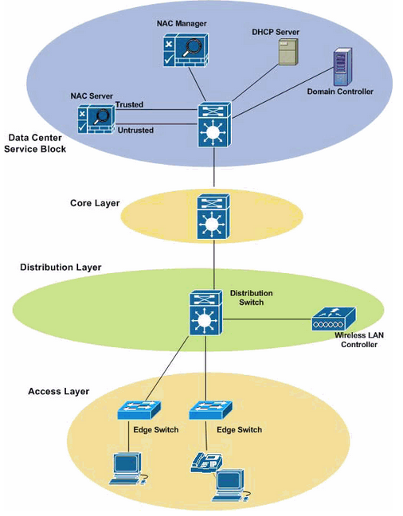
Straturile unei retele
Stratul de Core:
Transportul cat mai rapid si cat mai optimizat de pachete
Stratul de Distributie:
Securizeaza reteaua si Previn traffic inutil de a ajunge la nivelul urmator
Stratul de acces:
Conectarea utilizatorilor la retea

Slide 5
Echipamente terminale
Calculatoare
Servere
Retele de calculatoare
Terminale Mobile: tablete, telefoane
Imprimante centralizate

Slide 6


Ehipamente nivel 2
Switch-uri:
Refacere nivel semnal;
Transmisie de tip unicast.
Forme constructive:
Cu numar fix de porturi;
Extensibile – diferite module
Stack-abile
Forme coliziune: CSMA/CD
Hub-uri:
Refacere nivel semnal;
Transmisie de tip broadcast.

Slide 7
Probleme si caracteristici
Tipul coliziune
CSMA/CD - detectare
CSMA/CA - evitare
Tipul comunicatiei
Half duplex
Full duplex
straight
Tipul cablului
cross
Auto-mdix
Setata de utilizator: 10, 100, 1000
Viteza comunicatiei
Auto-negociata de catre echipamente

Slide 8

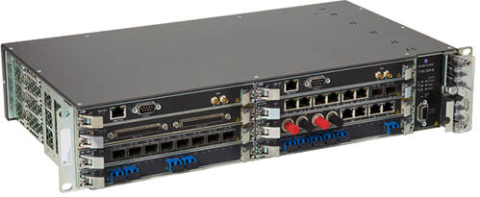
Ehipamente nivel 3
Routere:
Conecteaza retele intre ele
Determinarea caii de transmisie prin retea;
Filtrare de pachete;
Protocoale:
De rutare: RIPv2, OSPF, EIGRP;
Rutate: TCP, UDP, HTTP, FTP, etc;

Slide 9
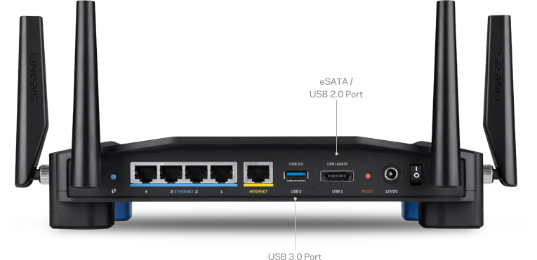
Rutere WiFi – home edition
Functii:
Punct de acces la retea;
Switch pentru nivel fizic;
Filtrare pachete;
Acces parental;
SSID-uri – numele date retelelor
Benzi de frecvente:
2.4 Ghz
5 GHz
Securitate:
None – mereu o idee proasta;
AES
WPA2

Slide 10
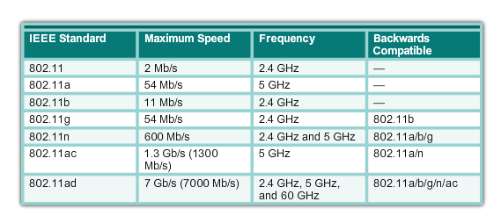
Standarde 802.11 (WiFi)

Slide 11
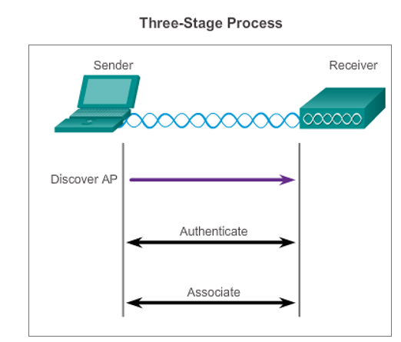
Descoperirea si atasarea la un AP
Pasiva: AP-ul transmite periodic pe baliza:
-SSID-ul propriu;
-Metoda de autentificare
Descoperirea AP-ului
Activa, clientul trenuie sa:
-Stie SSID-ul;
-Sa initieze comunicatia

Slide 12
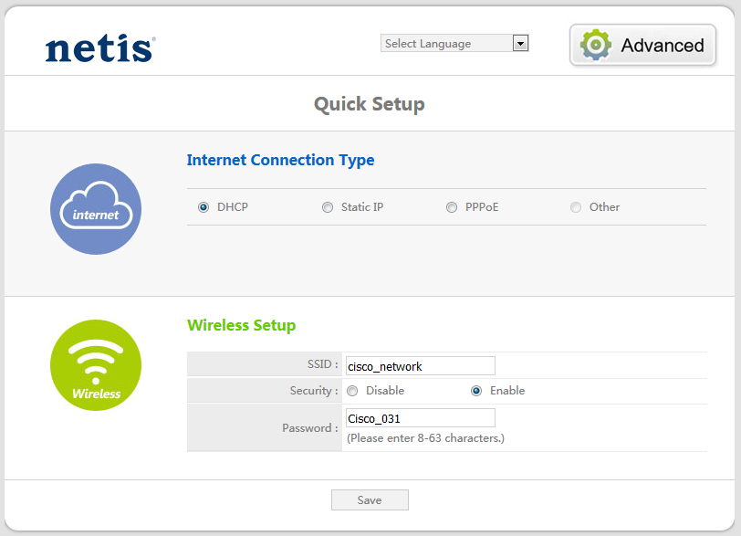

Slide 13


Lab demo
Let’s see what we can configure:

Slide 14
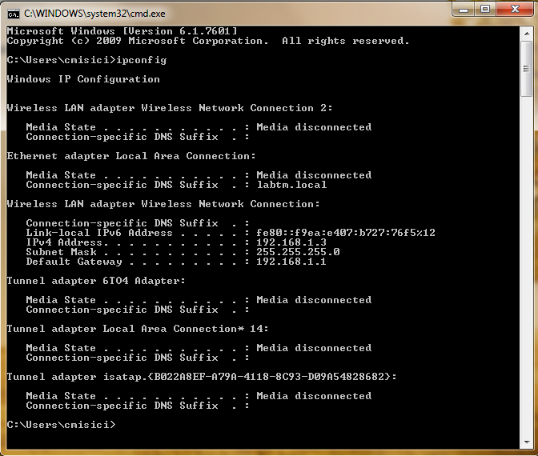
Comanda ipconfig
Folosita in verificarea setarilor de retea actuale:
-Adresa IPv4;
-Masca de retea;
-Gateway( cale de iesire din retea);

